Slide 1
Dynamic Link Libaries
Von Tobias Pletschke
HsKa für Technik und Wirtschaft
SEW - Eurodrive GmbH

Slide 2
Agenda
Hintergrund und Geschichte
Bekanntes Beispiel
Methoden in anderen Sprachen nutzen
Warum eine DLL nutzen?

Slide 3
Hintergrund und Geschichte
ursprüngliches Ziel => Einsparen von Speicherressourcen
Stellt Methoden mehreren Programmen zur Verfügung
ohne DLL
mit DLL
Programm A
Programm A
Programm B
Programm B

Slide 4
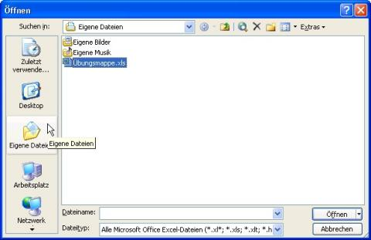
Bekanntes Beispiel

Slide 5
Methoden in anderen Sprachen nutzen
Schreiben der Methode einer Sprache
Export in eine DLL
Aufrufen der Methode in einer Anwendung
z.B. hardwarenaher Code in C++
z.B. GUI in C#

Slide 6
Warum eine DLL nutzen?
Es lassen sich die Vorteile vom verschiedenen Sprechen nutzen
  GUI in C#
  Hardwaretreiber in C++
Einfacher Update der Methoden in der DLL

Slide 7
Vielen Dank für die Aufmerksamkeit
FIXME

